Slide 1
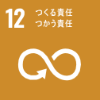
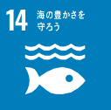
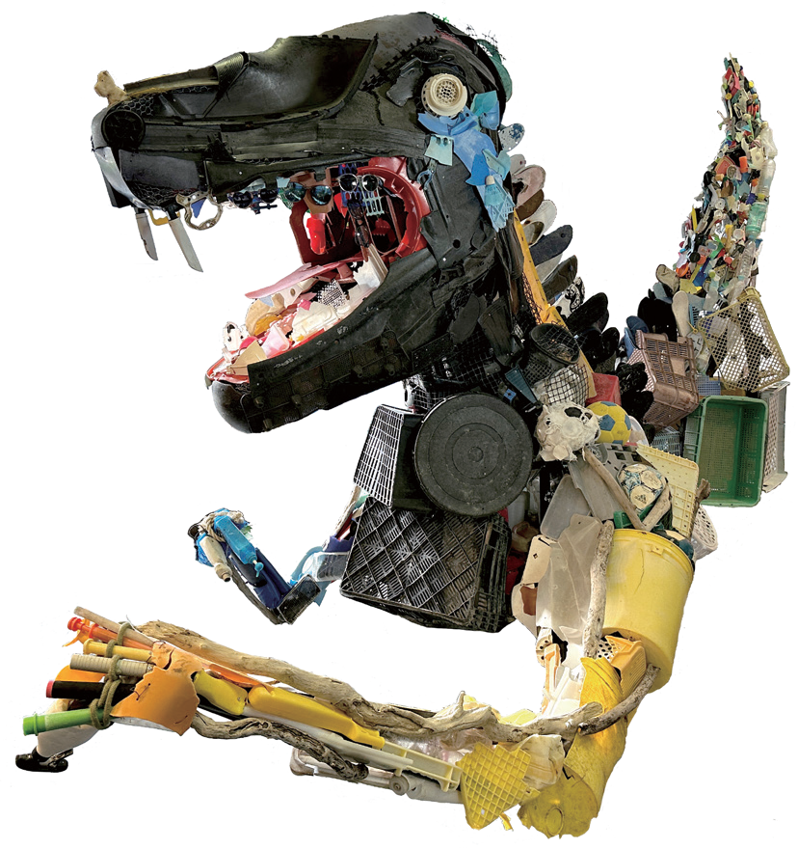
海のみらいを みんなで考えよう!
うみ
かんが
うみ かん きょう きょう しつ
海ごみ環境教室
Notes:
海のみらいをみんなで考えよう!
海ごみ環境教室
今日はみんなと
海のことについて考えてみましょう｡

Slide 2
うみ す
みんなは海が好きですか？
大きくて広い海は世界につながり、
たくさんの生き物が暮らしています｡
でも、今、その海が
ちょっと困ったことに
なっています｡
みんなは海が好きですか？
大きくて広い海は世界につながり、
たくさんの生き物が暮らしています｡
でも、今、その海が
ちょっと困ったことに
なっています｡
おお ひろ うみ せ かい
い もの く
いま うみ
こま
Notes:
みんなは海が好きですか？
大きくて広い海は世界につながり、
たくさんの生き物が暮らしています｡
でも、今、その海が
ちょっと困ったことになっています｡
さあ､みんなで海のことを
思いうかべてみましょう｡
海はどんなところか言える人いますか？
★子どもたちに聞いてみる
その､大きくて広くて
魚たちがたくさん住む海が
今､こんなことになっています｡

Slide 3
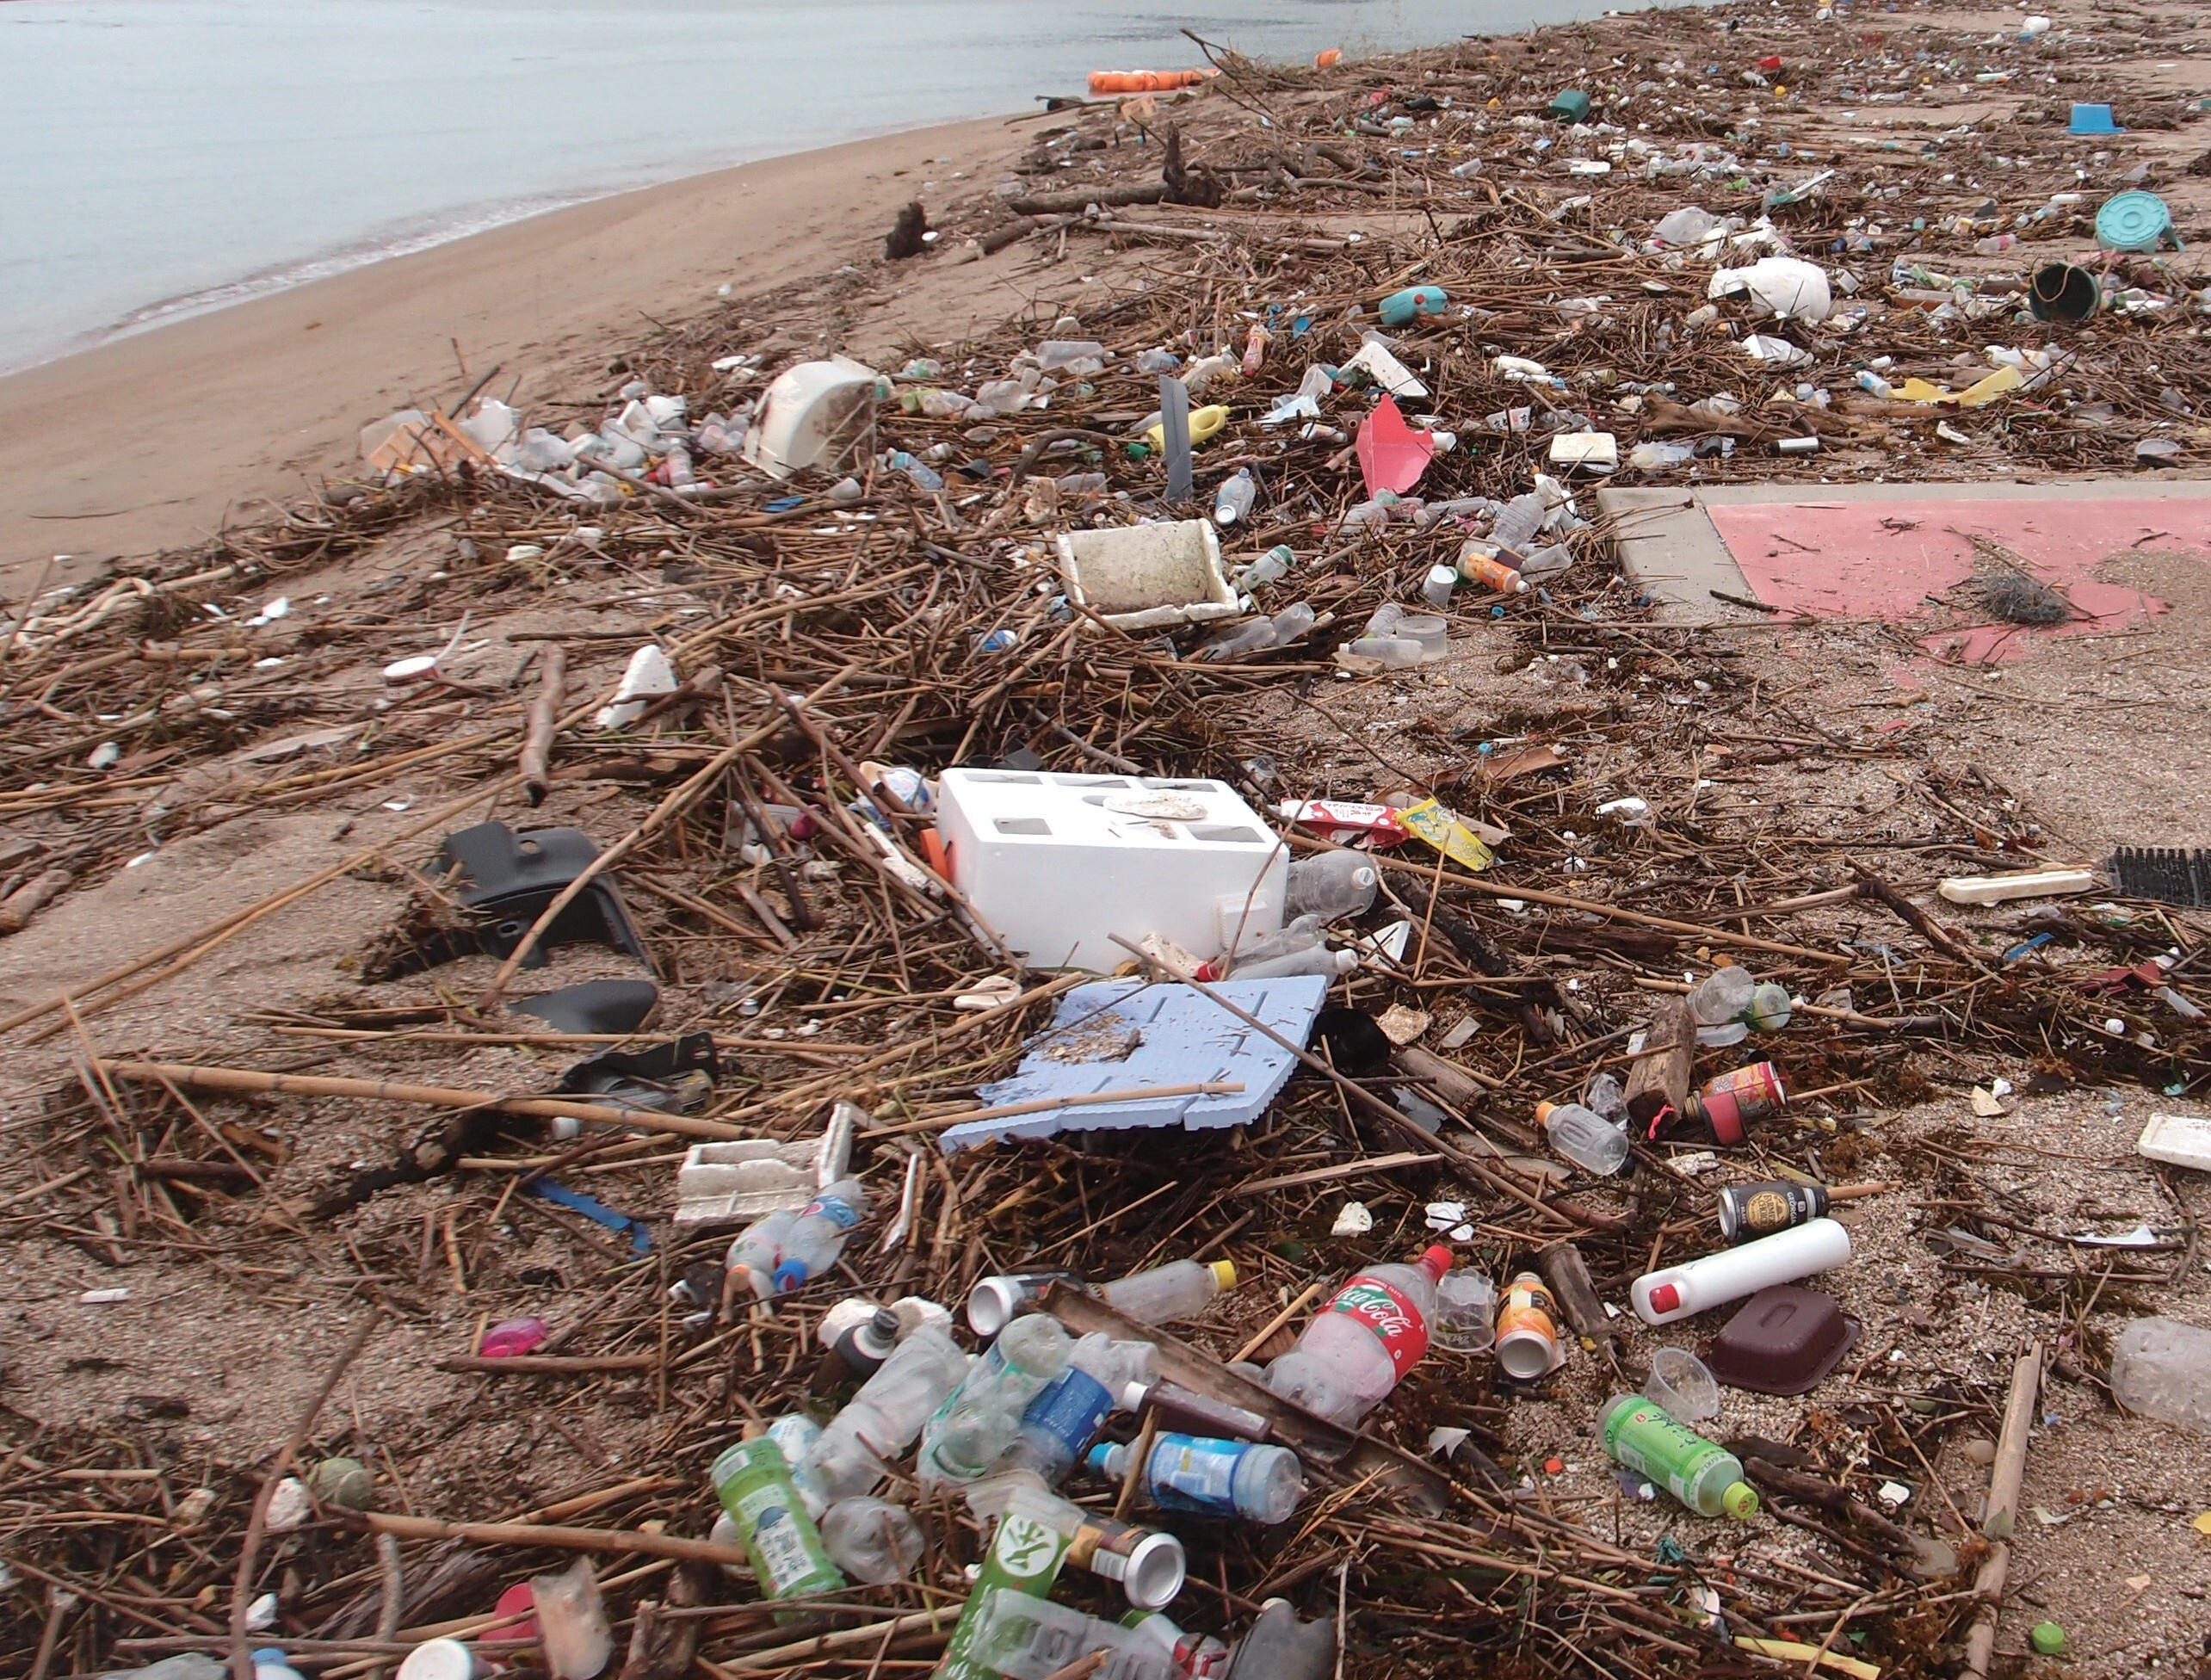
たい ふう とお あと かい がん
台風が通りすぎた後の海岸です｡
強い風と波で海岸に打ち上げられたのは
ごみ､ごみ､ごみ。
このごみをよく見てみると･･･｡
台風が通りすぎた後の海岸です｡
強い風と波で海岸に打ち上げられたのは
ごみ､ごみ､ごみ。
このごみをよく見てみると･･･｡
つよ かぜ なみ かい がん う
み
Notes:
これは､台風が通りすぎた後の海岸です｡
台風の強い風と波で
海岸に打ち上げられたのは
ごみ､ごみ､ごみ です。
このごみは
海に浮かんでいたり､
海の中にあったものです｡
このごみをよく見てみると･･･｡

Slide 4
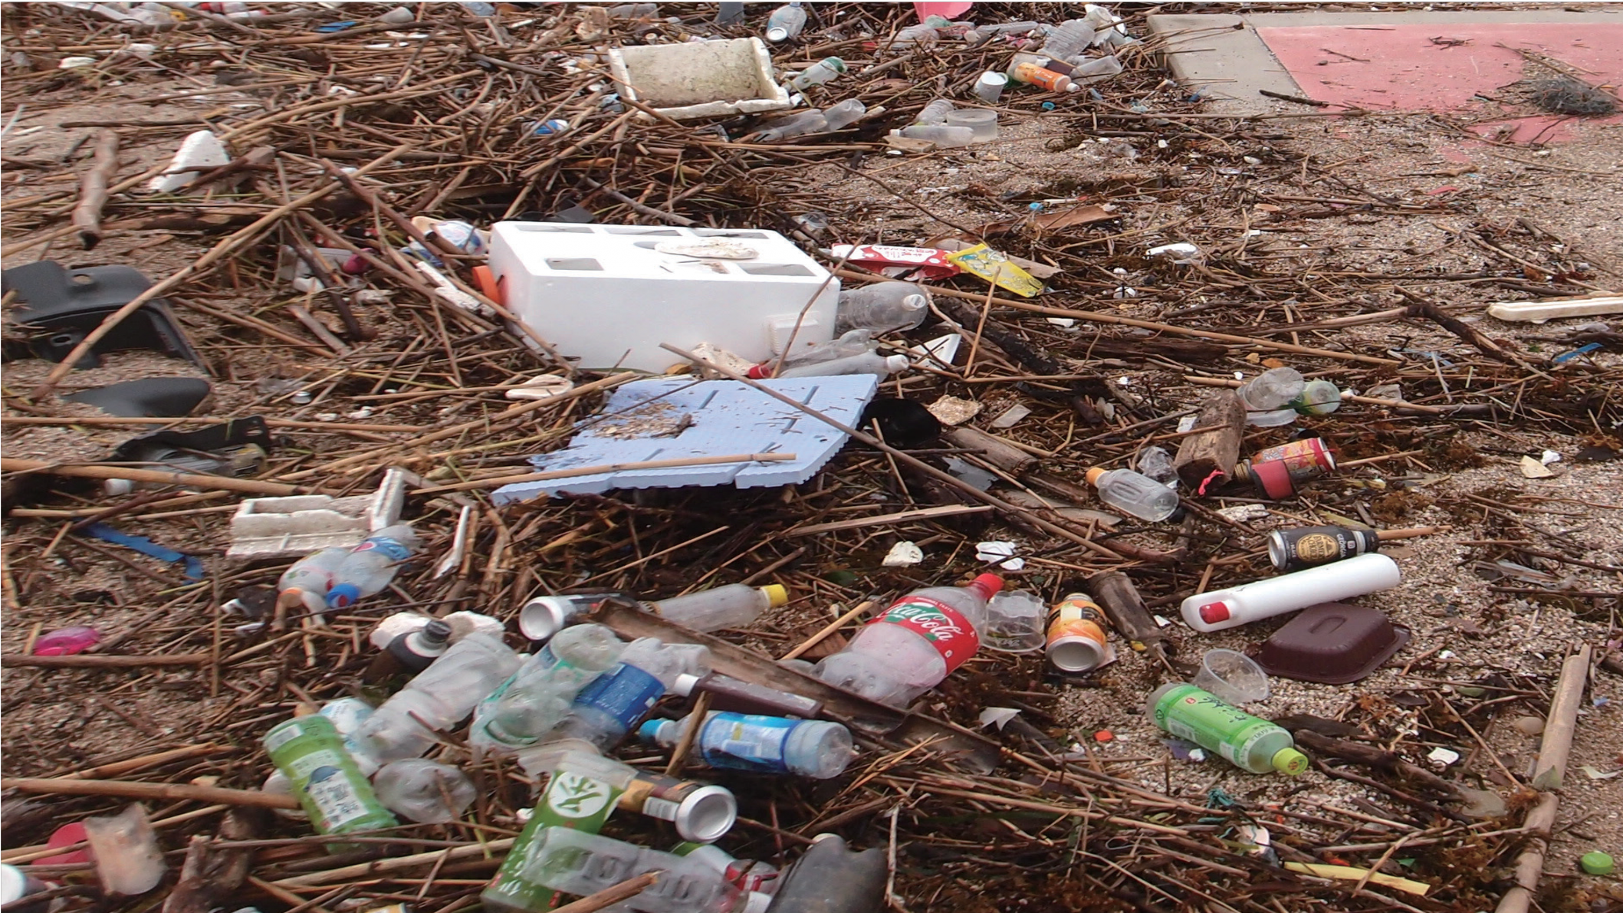
Notes:
写真を大きくして見てみましょう｡
どんなごみが多いですか？
★子どもたちに聞いてみる

Slide 5
ほとんどがプラスチックごみ !!
ほとんどがプラスチックごみ !!
か し ふくろ
お菓子の袋
はっ ぽう
発泡スチロール
ぶ ひん
ペットボトル
なにかの部品
ふろマット
ペットボトル
かん
アルミ缶
せん ざい よう き
洗剤の容器
ペットボトル
しょく ひん
ペットボトル
食品トレイ
かん
アルミ缶
プラカップ
ペットボトル
かん
アルミ缶
Notes:
これ､ほとんどが
プラスチックでできたごみなんです!
ペットボトル､発泡スチロール、食品のトレイ､お菓子の袋・・・
すべてがプラスチックでできています｡
みんなはきっと､こう思うでしょう｡
なぜ海が､こんなにプラスチックごみだらけなのかって｡

Slide 6
みんなで考えよう!
かんが
うみ
なぜ海が
プラスチックごみ
だらけなの?
Notes:
そう､なぜ海がプラスチックごみだらけなの？
みんなで考えてみましょう｡
わかる人いますか？
★子どもたちに聞いてみる

Slide 7
なるほど! そうか!
りく
陸のプラスチックごみが
雨や風で溝や川から
海に流れ出ているから｡
あめ かぜ みぞ かわ
うみ なが で
Notes:
正解は
陸のプラスチックごみが
雨や風で溝や川から
海に流れ出ているから なんです。
陸とは、わたしたちが暮らす街のことです｡
つまり、街のごみが
海に流れ出ているんです｡

Slide 8
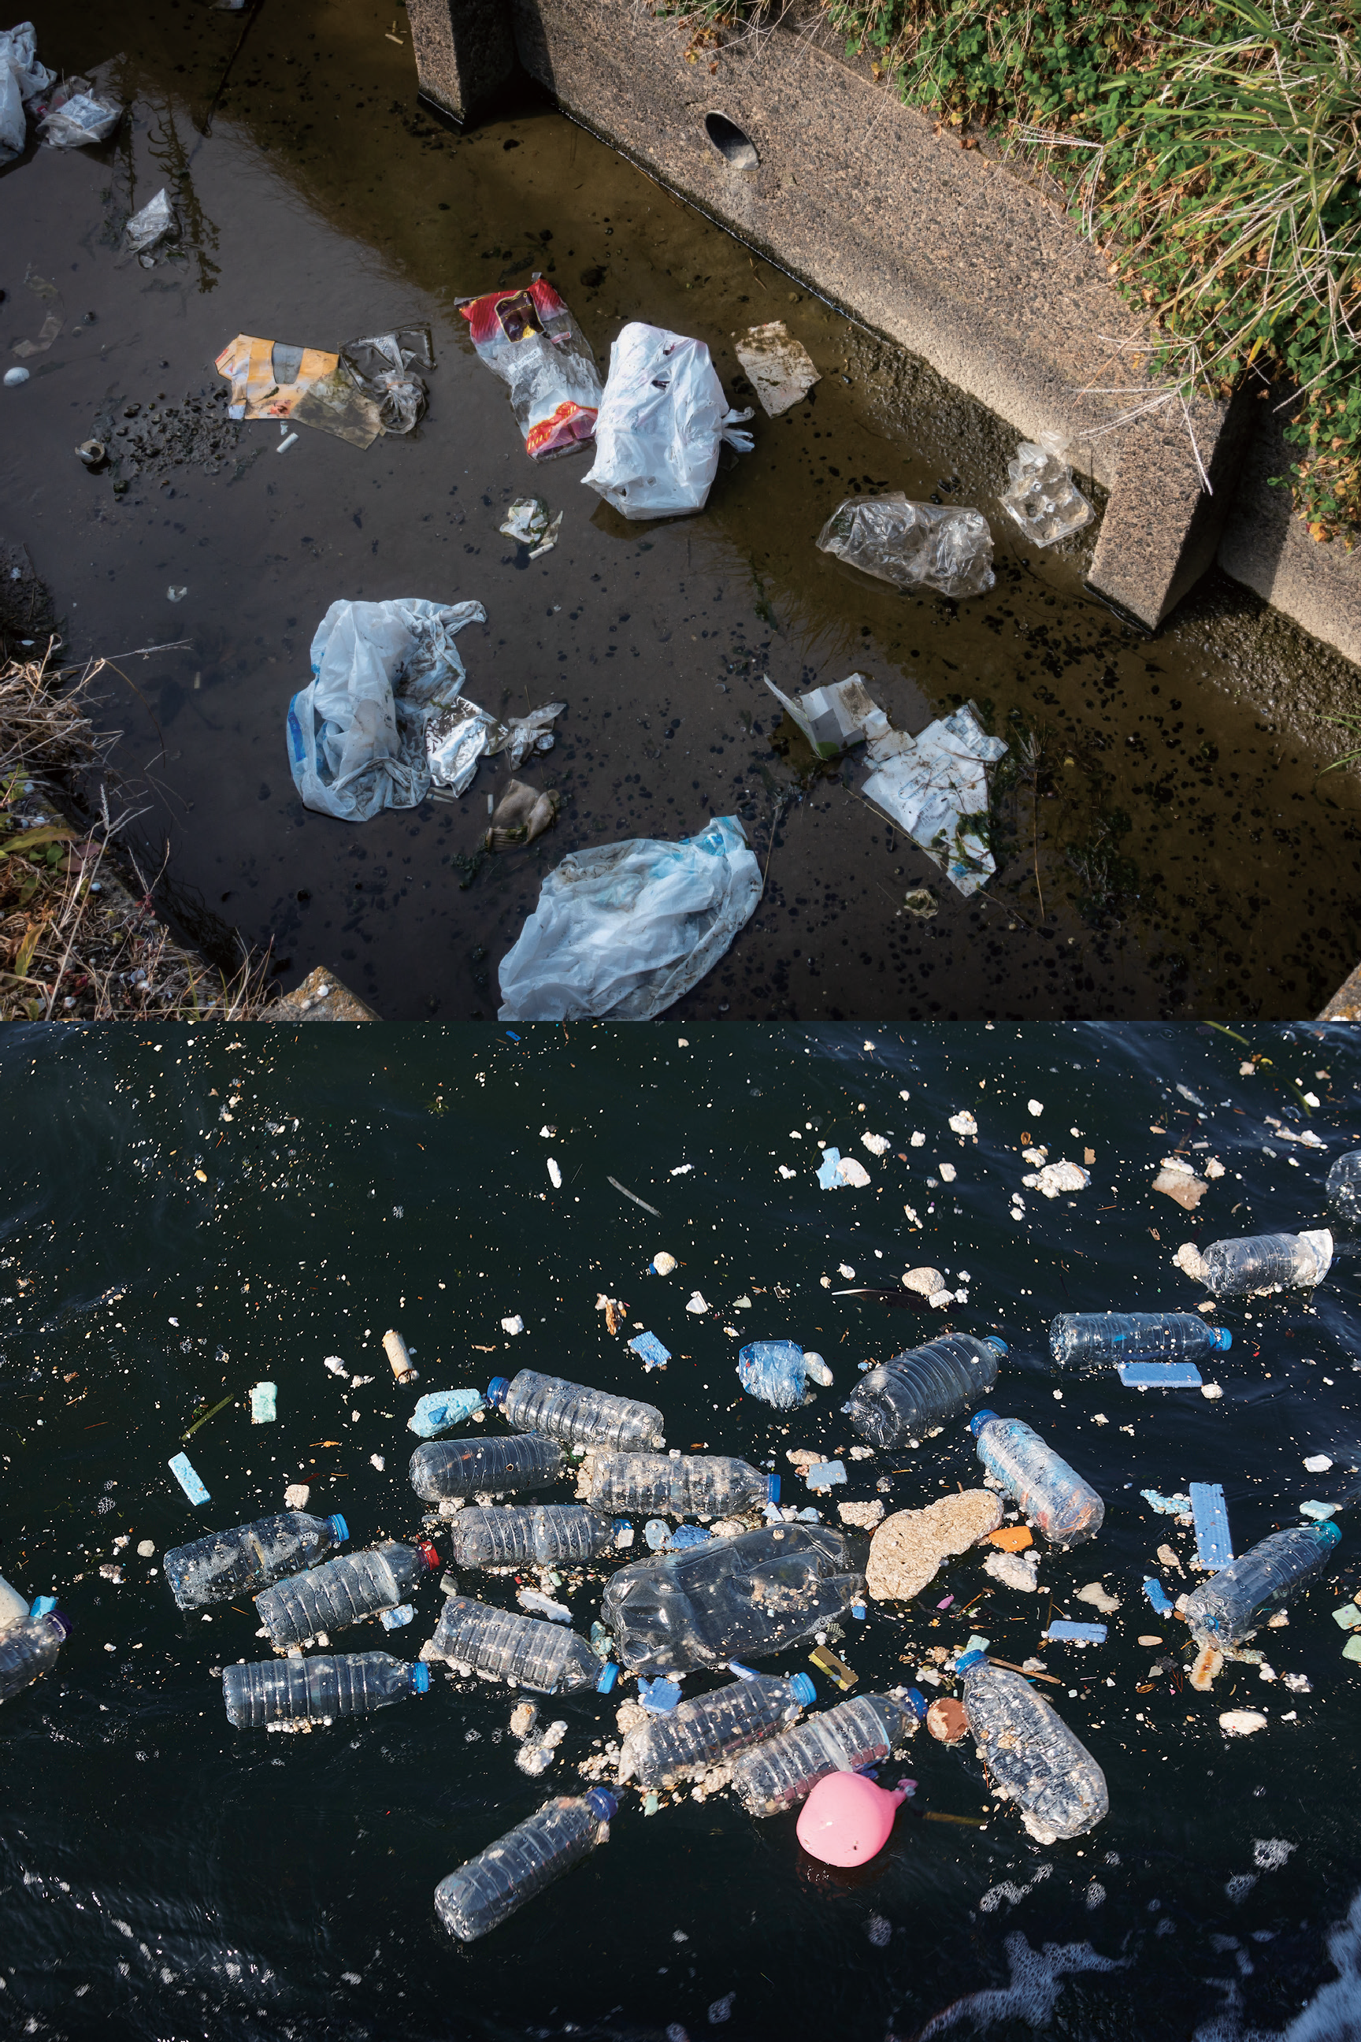
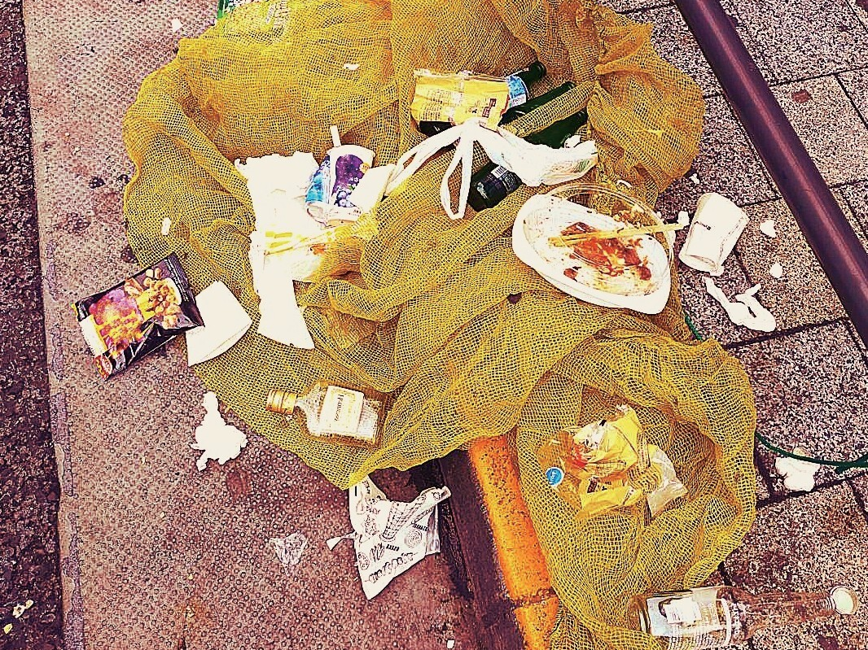
ルールを守らずに捨てられた プラスチックごみが
雨や風で溝や川に入り 海に流れ出ています。
まも す
あめ かぜ みぞ かわ
うみ なが で
みぞ かわ うみ なが い
溝や川から海へ流れて行きます
す まも す
うみ はい うみ ただよ つづ
ぽい捨てやルールを守らないごみ捨て
海に入ったプラスチックごみは海を漂い続けます
Notes:
ぽい捨てなどの
ルールを守らずに捨てられた
プラスチックごみが
雨や風で溝や川に入り
海に流れ出ています。
ペットボトルやレジ袋など
とても軽いプラスチックごみは
雨や風で流されたり
飛ばされたりしやすいんです｡
写真左下は
ぽい捨てやルールを守らないごみ捨ての写真です｡
最近はカラスがごみを荒らすことも増えています｡
写真右上は
溝に落ちたごみの写真です｡
溝や川に落ちたプラスチックごみは
雨が降って水量が増えると
あっという間に海に流れて行きます｡
写真右下は
海に浮いたペットボトルなどのプラスチックごみです｡
フタが閉まったままのペットボトルは浮きやすく
海を長時間漂い続けます｡
こうして､多くのプラスチックごみが
海に流れ出てしまうんです｡

Slide 9
知らなかった!
し
せ かい うみ
世界の海には
年間800万トンの
プラスチックごみが流入!?
き
これはジェット機
５万機分の重さ!
まん き ぶん おも
ねん かん まん
りゅう にゅう
しゅってん ざいだん ねん
出典：エレンマッカーサー財団 The New Plastics Economy（2016年）
Notes:
実は世界中の海が
こんな風にごみだらけになっています｡
なんと世界の海には
年間800万トンのプラスチックごみが
流れこんでいると言われています｡
800万トンがどれぐらいの量かというと
1機160トンのジェット機
５万機分の重さになります!
※出典：エレンマッカーサー財団 The New Plastics Economy（2016年）

Slide 10
し
知らなかった!
ねん
このままでは2050年に
海の中のプラスチックごみが
魚の量を超える!?
うみ なか
さかな りょう こ
しゅってん ざいだん ねん
出典：エレンマッカーサー財団 The New Plastics Economy（2016年）
Notes:
そして、
このままプラスチックごみが
どんどん海に流れ出ていくと
2050年には
海の中のプラスチックごみが
魚の量(重さ)を超えると言われています｡
空のペットボトルの重さは約30グラムなので
500グラムの魚と同じ重さのペットボトルは約16本｡
海がプラスチックごみだらけになると
どうなると思いますか？
※体長30センチの鯛の重さ 約500グラム
※出典：エレンマッカーサー財団 The New Plastics Economy（2016年）

Slide 11
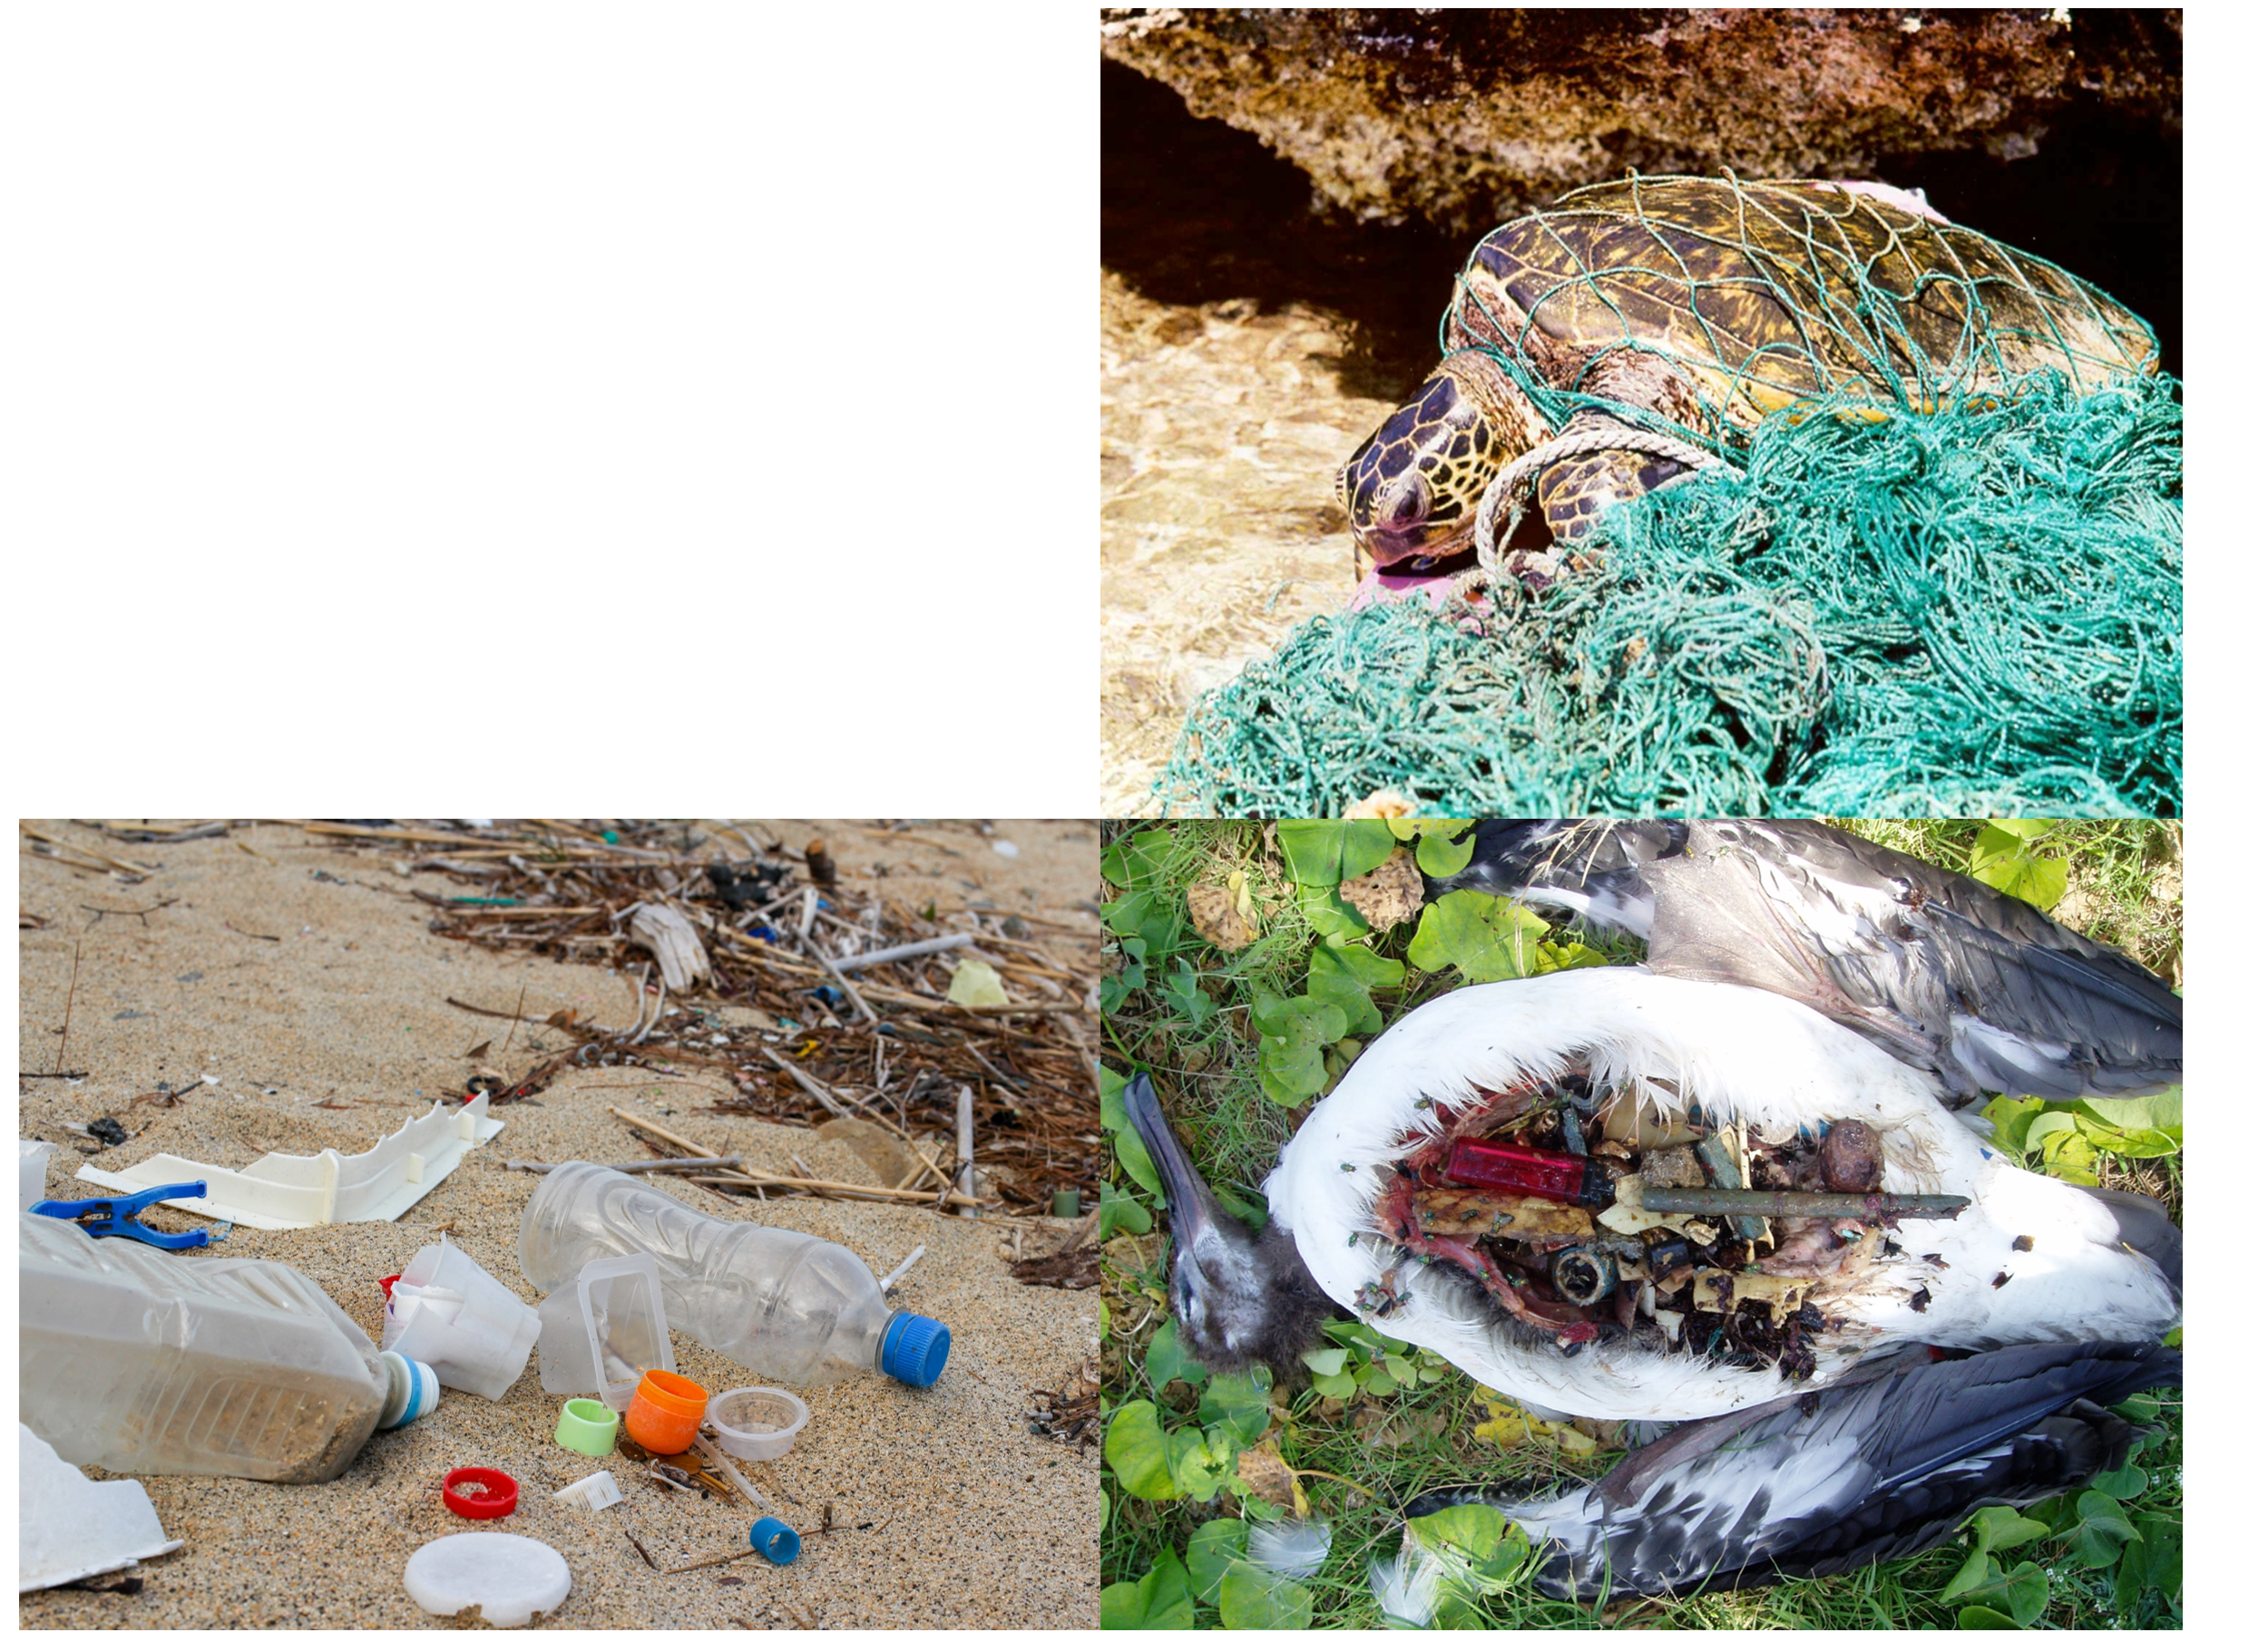
軽くて丈夫な
プラスチックごみは
海をごみだらけにして
海の生き物を
生きづらくしています｡
かる じょう ぶ
うみ
うみ い もの
い
うみ しず から うご
海に沈んだごみに絡まって動けなくなったウミガメ
しゅってん かいようたいきちょう
出典：NOAA(アメリカ海洋大気庁) https://marinedebris.noaa.gov/multimedia/photos/impacts
かい がん う あ
た し
海岸に打ち上げられたプラスチックごみ
プラスチックごみを食べて死んだアホウドリ
しゅってん かいようたいきちょう
出典：NOAA(アメリカ海洋大気庁) https://marinedebris.noaa.gov/multimedia/photos/impacts
Notes:
軽くて丈夫な
プラスチックごみは
海をごみだらけにして
海の生き物を
生きづらくしています｡
写真左下は
海岸に打ち上げられたプラスチックごみです｡
台風が来ない時でも
プラスチックごみは海岸に打ち上げられます｡
写真右上は
海に沈んだごみに絡まって動けなくなったウミガメです｡
プラスチックでできた網はとても丈夫で
一度からまってしまったら､
ウミガメは自分で抜け出すことができません｡
写真右下は
プラスチックごみを食べて死んだアホウドリです｡
海にはたくさんの鳥もいます｡
プラスチックの破片をエサと間違って食べてしまうと
おなかの中がプラスチックでいっぱいになって死んでしまいます｡
出典：NOAA(アメリカ海洋大気庁) https://marinedebris.noaa.gov/multimedia/photos/impacts

Slide 12
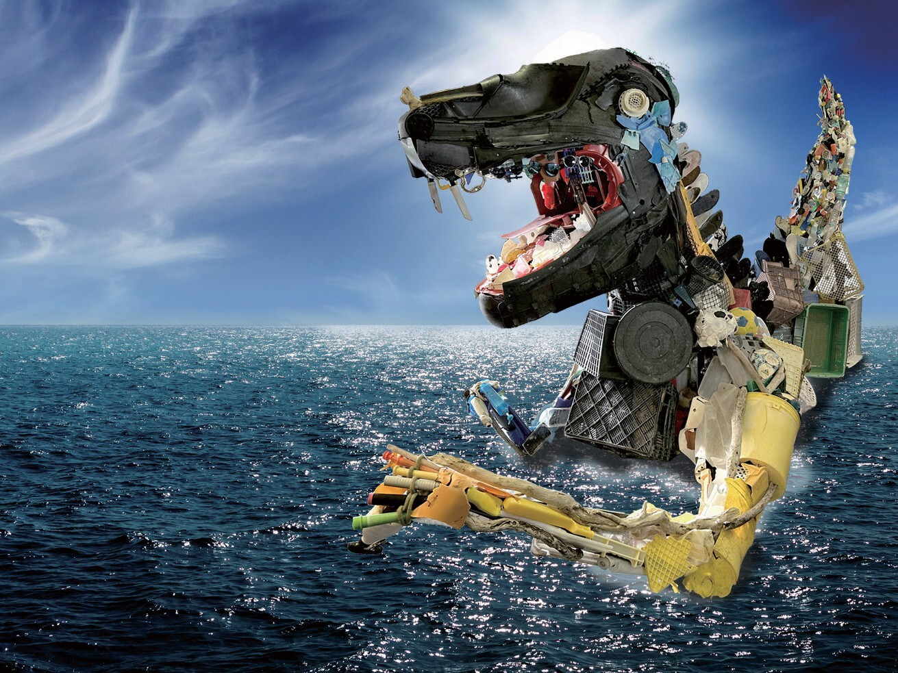
海が怒って
プラスチックごみの恐竜が
やってきたら
みんなはどうする？
うみ おこ
きょう りゅう
Notes:
海が怒って
プラスチックごみの恐竜が
やってきたら
みんなはどうする？
★子どもたちに聞いてみる
写真の恐竜｢プラノザウルス｣は
実際に神戸の海にあらわれた恐竜･･･ではなくて
神戸の海で拾い集めた
プラスチックごみで作ったアート作品です｡
襲って来ないので安心してください｡

Slide 13
なるほど! そうか!
なん
ごみって何だろう？
プラスチックって何だろう?
まず知ることから始めよう!
なん
し はじ
Notes:
ごみって何だろう？
プラスチックって何だろう?
まず知ることから始めよう!
と言うことで
ごみとプラスチックについて
少し学んでみましょう｡

Slide 14
ごみって何だろう?
なん
か
わたしたちはたくさんのものを買います｡
そして､いらなくなったものをどんどん捨てています｡
す
よご
●汚れたもの
●こわれたもの
●使えなくなったもの
●食べられなくなったもの
●ほこり､くず など
つか
た
う
はじめから｢ごみ｣として生まれたものはありません｡
使えなくなったり､いらなくなったりすることで
｢ごみ｣になります｡
つか
Notes:
まず､ごみの話です｡
ごみって何だろうと聞かれて
みんなは答えられますか?
わたしたちはたくさんのものを買います｡
そして､いらなくなったものをどんどん捨てています｡
ごみには
●汚れたもの ●こわれたもの ●使えなくなったもの ●食べられなくなったもの ●ほこり､くず などがありますが
新しいものが欲しくなって買ってしまうと､
それまで持っていた古いものに興味がなくなります｡
もしかしたらその古いものはあなたにとって
｢ごみ｣になってしまうかも知れません｡
★子どもたちに聞いてみる｡
はじめから｢ごみ｣として生まれたものはありません｡
使えなくなったり､いらなくなったりすることで｢ごみ｣になります｡

Slide 15
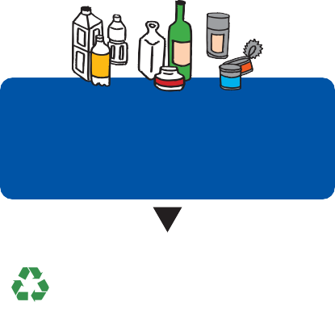
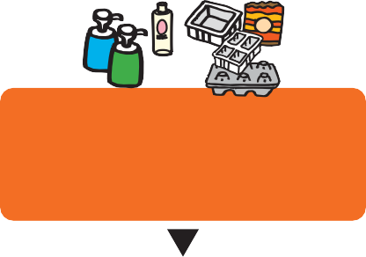
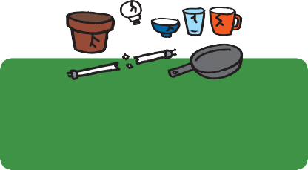
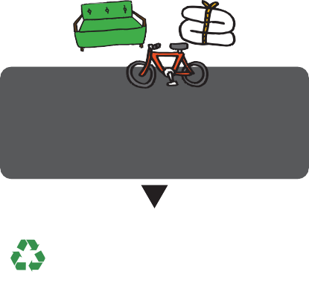
ごみと資源
し げん
ぶん べつ かぎ し げん
分別したごみはできる限り｢資源｣としてリサイクルされます｡
かん
よう き ほう そう
も
缶・びん
ペットボトル
容器包装
プラスチック
も
燃えるごみ
燃えないごみ
ねつ しょうきゃく
いち ぶ きん ぞく
熱焼却を
利用して発電
リサイクル
リサイクル
一部(金属くず)を
リサイクル
り よう はつ でん
ち いき し げんしゅうだんかいしゅう
し げんかいしゅう
地域の資源集団回収
エコノバ（資源回収ステーション）
カセットボンベ
スプレー缶
おお がた
しん ぶん ざつ
プラスチック
びん
かん
大型ごみ
新聞・雑がみ
ダンボール
いち ぶ きん ぞく
リサイクル
一部(金属くず)を
リサイクル
リサイクル
リサイクル
Notes:
ごみと資源について考えてみましょう｡
神戸市ではごみと資源の分別収集をしています｡
分けて集めたごみはできる限り
｢資源｣としてリサイクルされています｡
リサイクルとは､
使い終わったものをもう一度資源に戻して
次の新しい製品を作ることです。
●燃えるごみ → 熱焼却を利用して発電
●缶・びん ペットボトル → リサイクル
●容器包装プラスチック → リサイクル
●燃えないごみ → 一部(金属くず)をリサイクル
●カセットボンベ･スプレー缶 → リサイクル
地域の資源集団回収
●新聞・雑がみ･ダンボール → リサイクル
エコノバ (資源回収ステーション)
●プラスチック･びん → リサイクル
世界中のすべての人が
ごみと資源をきちんと分けて集めることができたら
プラスチックごみが海に流れ出すことも少なくなるでしょう｡

Slide 16
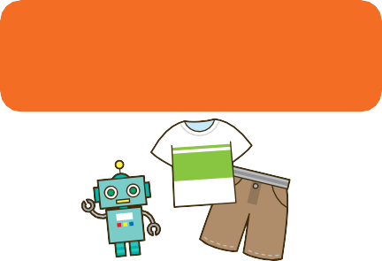
３Rでごみを減らそう!
スリーアール
へ
と く へ
ごみはみんなの取り組みで減らすことができます｡
Reduce
①リデュース
Reuse
②リユース
Recycle
③リサイクル
ごみになるものを
減らす
す
し げん
捨てずに
くりかえして使う
資源として
もう一度使う
へ
つか
いち ど つか
せい かつ なか
つか えら
す まえ
生活の中で
ごみを出さない工夫をする
くりかえし使えるものを選ぶ
使い続ける
捨てる前に
分別してリサイクルへ
だ く ふう
つか つづ
ぶん べつ
とく と く
ただ す
特にリデュース､リユースに取り組もう!
正しく捨てよう!
Notes:
3R(スリーアール)でごみを減らそう!
ごみは資源としてリサイクルされますが、
一番大切なことはごみを出さないようにすることです｡
3R(スリーアール)とは
リデュース、リユース、リサイクルの3つのことで
英語の頭文字Rから3Rと呼ばれています｡
Reduce ①リデュース／ごみになるものを減らす
生活の中でごみを出さない工夫をする
Reuse ②リユース／捨てずにくりかえして使う
くりかえし使えるものを選ぶ・使い続ける
リデュースとリユースは
ごみにならない物を選んで使ったり、
物を大切に使い続けることです｡
みんなが毎日の生活の中でできることは
主にリデュースとリユースです｡
Recycle ③リサイクル／資源としてもう一度使う
捨てる前に分別してリサイクルへ
リサイクルは
専門の会社が取り組みますが、
きれいに洗って、分別して捨てることで、
家庭でもリサイクルに協力することができます｡

Slide 17
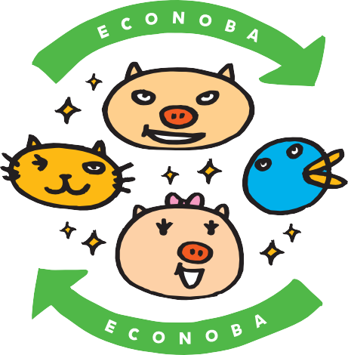
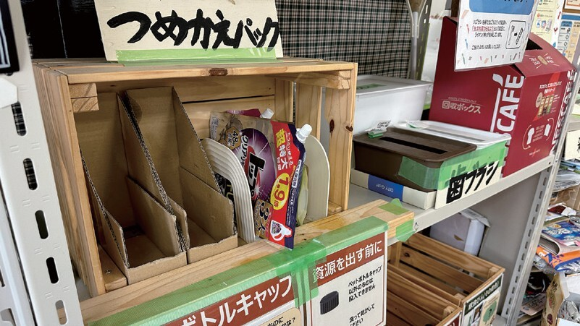
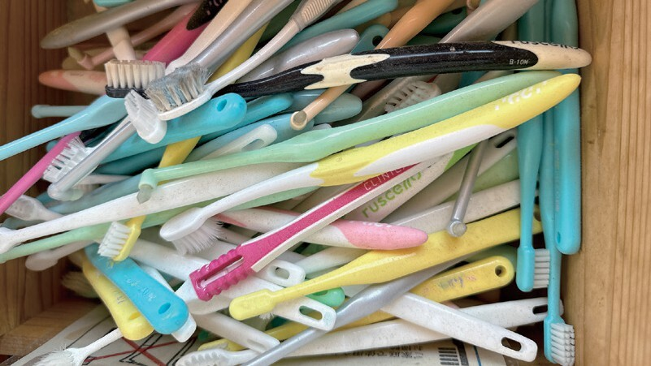
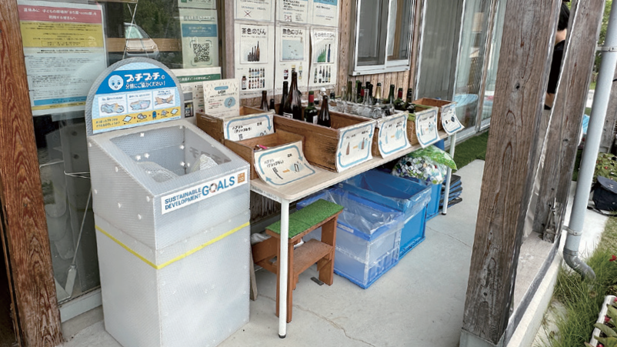
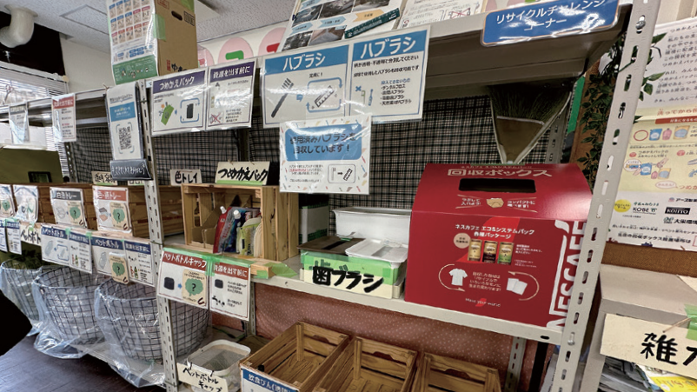
エコノバ (資源回収ステーション)
し げん かい しゅう
こう べ し し げん あつ ば しょ
神戸市にはプラスチックなどの資源を集める場所があります｡
おな しゅ るい あつ
こう べ し ない
同じ種類を集めると
リサイクルしやすくなります!
神戸市内に
どんどん
増えています!
ふ
家の近くの
エコノバを
さがしてみよう!
家の近くの
エコノバを
さがしてみよう!
いえ ちか
いえ ちか
Notes:
家庭できれいに洗ったプラスチックごみを
資源にリサイクルするために集める場所が
神戸市の エコノバ (資源回収ステーション) です｡
プラスチックは
きれいに洗って､同じ種類を集めると
リサイクルしやすくなるため
神戸市内にどんどん増えています｡
家の近くのエコノバをさがして
プラスチックごみを持っていってみましょう｡

Slide 18
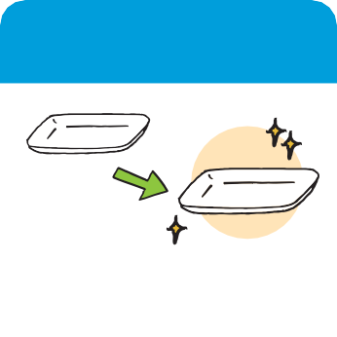
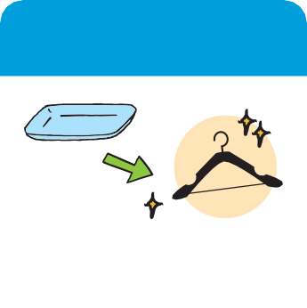
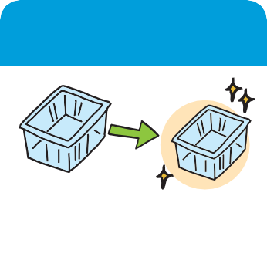
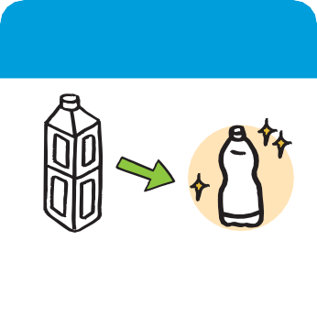
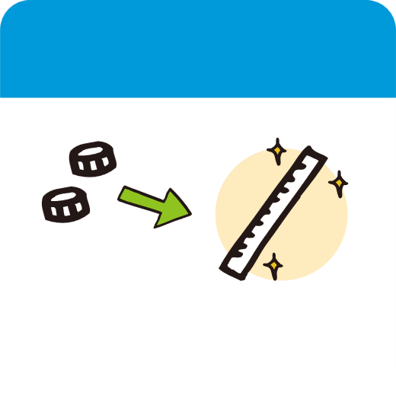
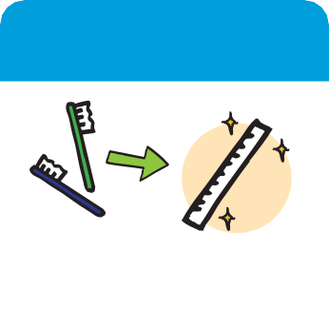
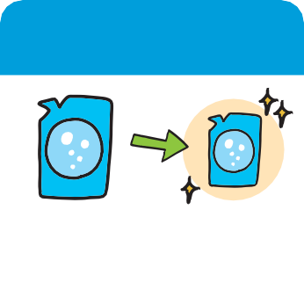
エコノバ (資源回収ステーション)
し げん かい しゅう
あら も こ
みんなが洗って持ち込むと､リサイクルしやすくなります｡
しろ
いろ
とう めい よう き
ペットボトル
白トレー
色トレー
透明容器
しろ
いろ
とう めい よう き
白トレーは
再び白トレーに
色トレーは
ハンガーなどに
透明容器は
再び透明容器に
ペットボトルは
再びペットボトルに
ふたた しろ
ふたた とう めい よう き
ふたた
は
つめかえパック
プチプチ®
ペットボトルキャップ
歯ブラシ
ペットボトルキャップは
プラスチック製日用品に
歯ブラシは
プラスチック製日用品に
つめかえパックは
新しいつめかえパックへの
リサイクルに挑戦中
プチプチⓇは
再びプチプチⓇに
せいにちようひん
せいにち よう ひん
あたら
ふたた
ちょうせんちゅう
Notes:
主にエコノバで集めているのは
この8種類です｡
使い終わったら、きれいに水洗いして
近くのエコノバに持って行くと
集まった資源はそれぞれが
●白トレー → 白トレーは再び白トレーに
●色トレー → 色トレーはハンガーなどに
●透明容器 →透明容器は再び透明容器に
●ペットボトル →ペットボトルは再びペットボトルに
●ペットボトルキャップ → ペットボトルキャップはプラスチック製日用品に
●歯ブラシ → 歯ブラシはプラスチック製日用品に
●つめかえパック → つめかえパックは新しいつめかえパックへのリサイクルに挑戦中
●プチプチ® →プチプチ®は再びプチプチ®に
などにリサイクルされます｡

Slide 19
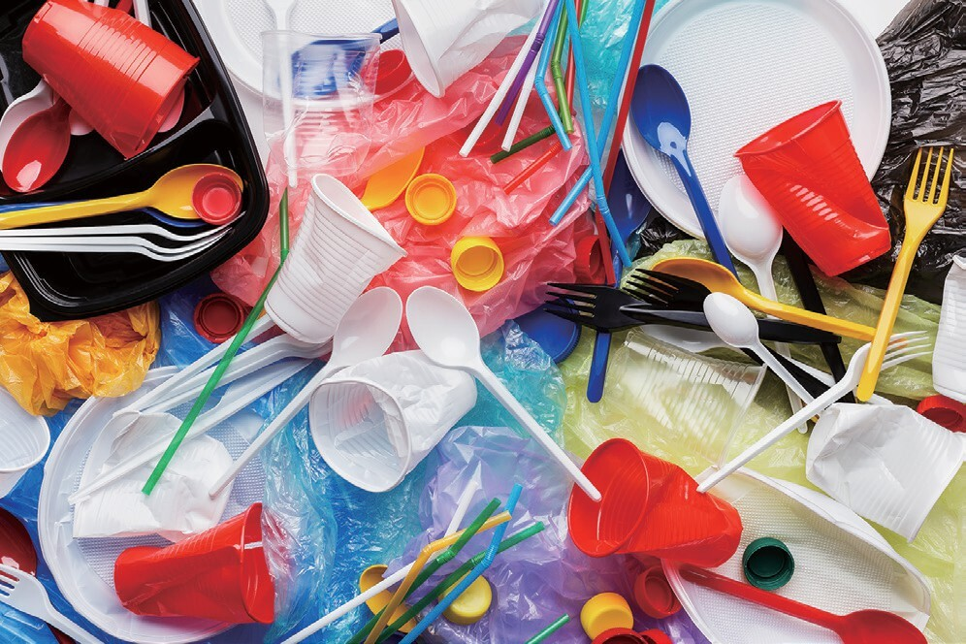
プラスチックって何だろう？
なん
せい かつ
わたしたちはプラスチックにかこまれて生活しています｡
プラスチック製品をたくさん買い､たくさん捨てています｡
せい ひん か す
か てい だい どころ よう ひん
●家庭･台所用品
●食品の容器･包装
●文具やおもちゃ
●電気･電子製品
●スポーツ･レジャー用品 など
しょく ひん よう き ほう そう
ぶん ぐ
でん き でん し せい ひん
よう ひん
く なか せい ひん
暮らしの中のプラスチック製品｡
自由に形が作れるから､いろいろものに使われています｡
じ ゆう かたち つく つか
Notes:
プラスチックって何だろう？
では、プラスチックについて考えてみましょう｡
わたしたちはプラスチックにかこまれて生活しています｡
プラスチック製品をたくさん買い､たくさん捨てています｡
一番わかりやすいプラスチック製品が
ペットボトルです｡
その他にも
●家庭･台所用品
●食品の容器・包装
●文具やおもちゃ
●電気･電子製品
●スポーツ･レジャー用品 などがあります｡
どんなプラスチック製品がありますか？
★子どもたちに聞いてみる
暮らしの中のプラスチック製品｡
軽くて丈夫で、自由に形が作れるから､
いろいろものに使われています｡

Slide 20
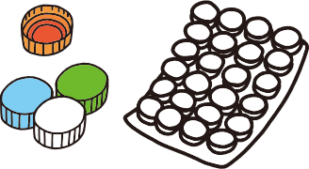
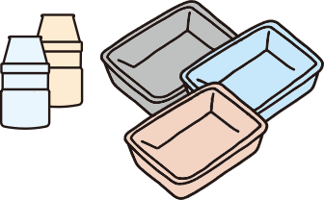
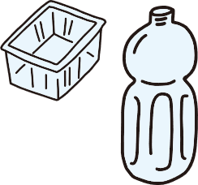
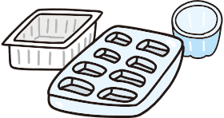
プラスチックには種類がある!
しゅ るい
み め ぜん ぶ おな み しゅ るい
見た目は全部同じように見えるプラスチックには種類があります｡
ピーイー
ピーエス
PE
ポリエチレン
PS
ポリスチレン
ぶくろ
しょくひん にゅうさんきん いんりょう よう き
キャップ､プチプチ®､レジ袋 など
食品トレー､乳酸菌飲料容器 など
ペット
ポリエチレン
テレフタレート
ピーピー
PET
PP
ポリプロピレン
とう めい よう き
とう ふ よう き よう き れい とう しょくひん
ペットボトル､透明容器 など
豆腐容器､ゼリー容器､冷凍食品トレー､キャップ など
おな しゅ るい あつ
同じ種類のプラスチックを集めると
リサイクルしやすくなります｡
Notes:
プラスチックには種類がある!
見た目は全部同じように見えるプラスチックには
実は多くの種類があり、使い分けられています｡
●PE ポリエチレン → キャップ､プチプチ®､レジ袋 など
●PET ポリエチレンテレフタレート → ペットボトル､透明容器 など
●PS ポリスチレン → 食品トレー､乳酸菌飲料容器 など
●PP ポリプロピレン → 豆腐容器､ゼリー容器､冷凍食品トレー､キャップ など
違う種類のプラスチックが混ざると
同じ資源にリサイクルできないため
同じ種類のプラスチックを分けて集める必要があります｡
エコノバが同じ種類のプラスチックを
分けて集めているのはこのためです｡

Slide 21
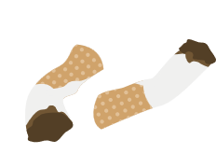
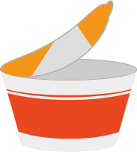
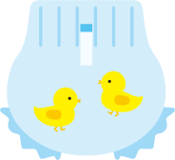
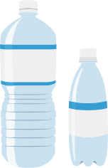
プラスチックは軽くて丈夫!
かる じょう ぶ
おどろ じょう ぶ うみ なが こ たい へん
驚くほど丈夫なプラスチック｡海に流れ込むと大変です｡
うみ なか ぶん かい ちい ねん すう
海の中のごみが分解されて小さくなる年数
たばこのフィルター
ぶくろ
はっ ぽう よう き
レジ袋
発泡スチロール容器
10^{年}
20^{年}
50^{年}
ねん
ねん
ねん
かみ
いと
紙おむつ
ペットボトル
つり糸
400^{年}
400^{年}
600^{年}
ねん
ねん
ねん
しゅってん かいようたいきちょう
出典：NOAA(アメリカ海洋大気庁) ／Woods Hole Sea Grant
ぶん かい
プラスチックはなかなか分解されないため
海の中に入ってしまうと､数百年間残ると言われています｡
うみ なか はい すう ひゃく ねん かん のこ い
Notes:
プラスチックは軽くて丈夫!
驚くほど丈夫なプラスチック｡海に流れ込むと大変です｡
海の中のごみが分解されて小さくなる年数
●たばこのフィルター → 10年
●レジ袋 → 20年
●発泡スチロール容器 → 50年
●紙おむつ → 400年
●ペットボトル → 400年
●つり糸 → 600年
プラスチックはなかなか分解されないため
海の中に入ってしまうと､数百年間残ると言われています｡
軽くて丈夫なことが長所のプラスチックですが
海のごみになってしまうと
それがとても迷惑になってしまいます｡
出典：NOAA(アメリカ海洋大気庁) ／Woods Hole Sea Grant

Slide 22
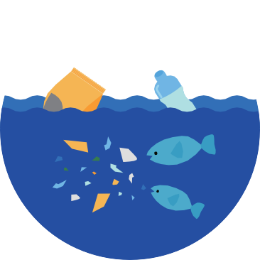
マイクロプラスチックって何？
なに
ふる こま
古くなったプラスチックはどんどん細かくなっていきます。
うみ なが なみ たいよう ひかり ぶん かい
海に流されたプラスチックごみは波や太陽の光などで分解され
｢マイクロプラスチック｣と呼ばれる5mm以下の小さなプラスチック片になり､
海の生きものたちに取り込まれます。小さくなってもなくなりません。
よ い か ちい へん
うみ い と こ ちい
い か
うみ い もの
5㎜以下になる
海の生き物が
食べる
た
い か
5㎜以下のマイクロプラスチックになってしまうと
簡単に拾うことができなくなります｡
かん たん ひろ
Notes:
マイクロプラスチックって何？
古くなったプラスチックはどんどん細かくなって行きます。
海に流されたプラスチックごみは波や太陽の光などで分解され
｢マイクロプラスチック｣と呼ばれる5mm以下の小さなプラスチック片になり､
海の生きものたちに取り込まれます。小さくなってもなくなりません。
ペットボトルなどの
プラスチックごみが
5㎜以下になると
魚などの海の生き物が
エサと間違えて食べてしまいます｡
海に行ったときに
海岸の砂をよく見てください｡
小さなプラスチックのかけらがたくさんあります｡
5㎜以下のマイクロプラスチックになってしまうと
簡単に拾うことができなくなってしまいます。

Slide 23
みんなで考えよう!
かんが
うみ なが こ
海に流れ込む
プラスチックごみを減らすには
どうすればいい?
へ
Notes:
みんなで考えよう!
海に流れ込む
プラスチックごみを減らすには
どうすればいい？
★子どもたちに聞いてみる

Slide 24
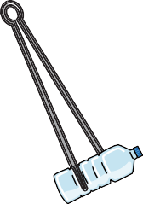
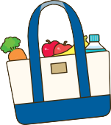
みんなができることをやろう!
うみ
海をきれいにするためにみんなができること｡
①
ごみになる
プラスチックを
減らそう!
②
使い終わったら
正しく
捨てよう!
③
街の
クリーン作戦に
参加しよう!
つか お
まち
ただ
さく せん
へ
す
さん か
つか す
す
うみ
使い捨てより
くり返し使えるもの
選ぶ!
ぽい捨てはダメ
分別して
正しく捨てる!
ごみが海に
流れないように
する!
かえ つか
ぶん べつ
なが
えら
ただ す
ぶくろ か つか
で とき も かえ
み ひろ
レジ袋を買わずにマイバッグを使う｡
マイボトルを使う｡
出かけた時のごみは持ち帰る｡
ルールを守って､きちんと分別する｡
ごみを見つけたら拾う｡
●地域や街のごみ拾いに参加してみる。
つか
まも ぶん べつ
ち いき まち ひろ さん か
Notes:
みんなができることをやろう!
海をきれいにするためにみんなができることがあります｡
①ごみになるプラスチックを減らそう!
↓
使い捨てより
くり返し使えるもの選ぶ!
レジ袋を買わずにマイバッグを使う｡
マイボトルを使う｡
②使い終わったら正しく捨てよう!
↓
ぽい捨てはダメ
分別して正しく捨てる!
出かけた時のごみは持ち帰る｡
ルールを守って､きちんと分別する｡
きちんと分けると資源として使えます｡
③街のクリーン作戦に参加しよう!
↓
ごみが海に
流れないようにする!
ごみを見つけたら拾う｡(特にプラスチックごみ)
●地域や街のごみ拾いに参加してみる｡

Slide 25
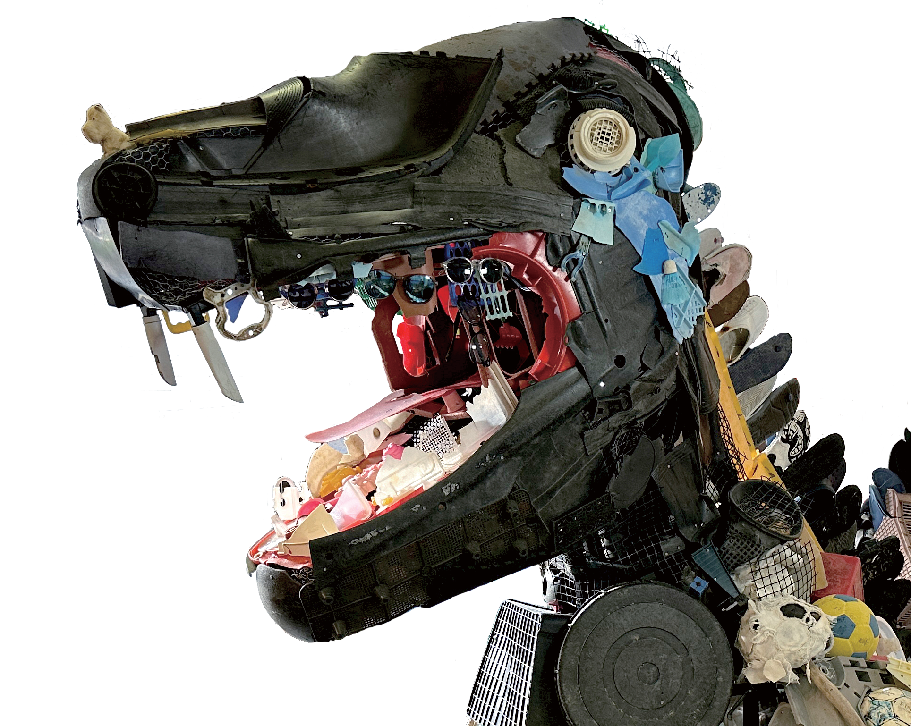
ちから あ
みんなで力を合わせたら
きっと海はきれいになる!
海のみらいをみんなでずっと考えていこう!
みんなで力を合わせたら
きっと海はきれいになる!
海のみらいをみんなでずっと考えていこう!
うみ
うみ かんが
みんなで
考えようね！
みんなで
考えようね！
かんが
Notes:
みんなで力を合わせたら
きっと海はきれいになる!
海のみらいをみんなでずっと考えていこう!
みんなで考えようね!

